Slide 1
ОКОУ «Дмитриевская школа-интернат»
Проект
«Наш семейный альбом»
Выполнил
учащийся 4В класса
Чернышов Никита

Slide 2
Цели и задачи проекта:
Воспитание чувств любви и гордости за свою семью, уважение к членам своей семьи.
Учиться бережно относиться к своим реликвиям и обычаям.
Развитие интереса к истории своей семьи, семейным традициям.

Slide 3
Сроки реализации проекта: октябрь 2018 года.
Форма проведения: индивидуальная
План: подбор фотографий; подбор стихов;
сбор сведений о семьях дедушки и бабушки.

Slide 4
… Листая страницы альбома, Где прошлое смотрит на нас,
Что были когда-то с тобой незнакомы, Поверить не в силах сейчас…

Slide 5
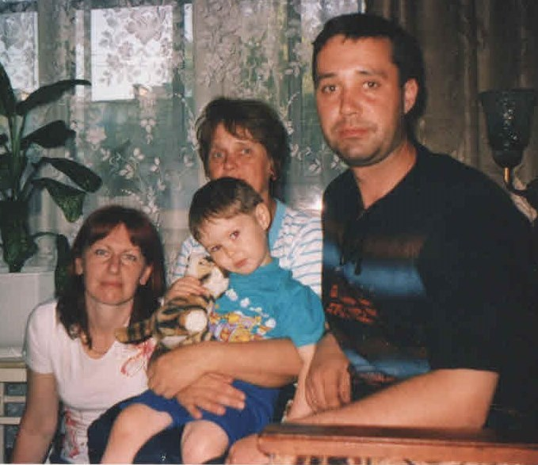
Народная мудрость гласит: «Тот, кто не уважает обычаи своего народа, своей семьи, не хранит традиции в своем сердце, тот позорит не только свой народ, но и прежде всего не уважает самого себя, свой род, своих древних предков».

Slide 6
Важным правилом для каждого человека было знание своей родословной. В каждой дворянской семье составлялась подробная родословная, бережно хранились и передавались истории о жизни предков. Со временем, когда появились фотоаппараты, началось ведение и хранение семейных альбомов и передача их молодому поколению. Эта традиция дошла и до наших времён.

Slide 7
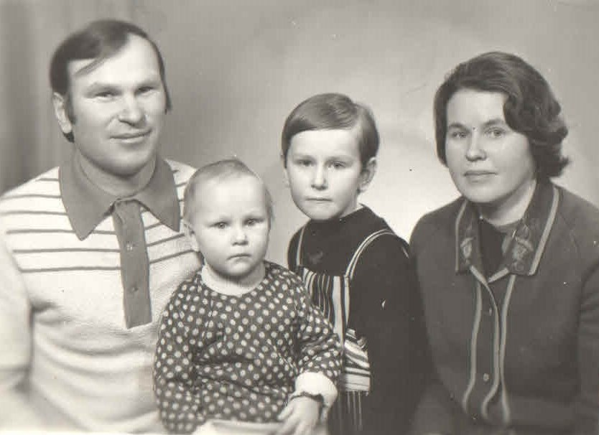
Вчерашний день,
Минувший год
Не умирает в человеке.
Прошедший век –
Он в нашем веке
Еще звенит,
Еще поет.
Живут высокие веленья
Ума и сердца прежних лет.
Давно угасшие волненья
Еще отбрасывают свет.
И фотография в альбоме,
И куст сирени под окном,
И тишина в отцовском доме
Твердят о времени ином..

Slide 8
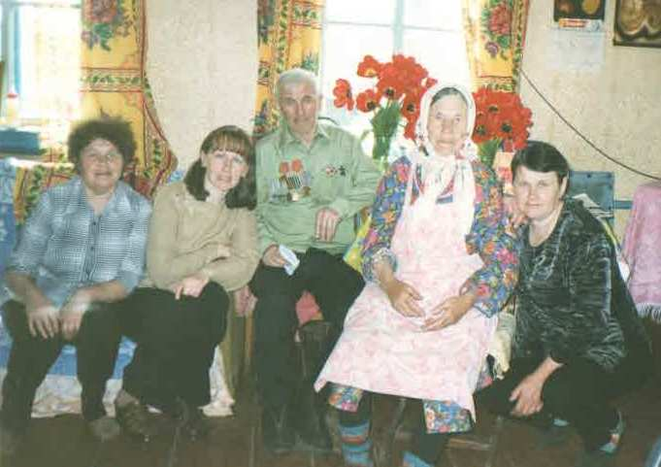
Наверное в каждой семье есть традиция собирать и хранить семейные фотографии. В нашей семье тоже такая традиция есть.
Наверное в каждой семье есть традиция собирать и хранить семейные фотографии. В нашей семье тоже такая традиция есть. Такие фотографии надолго оставляют память о дорогих людях, о событиях в семейной жизни.

Slide 9
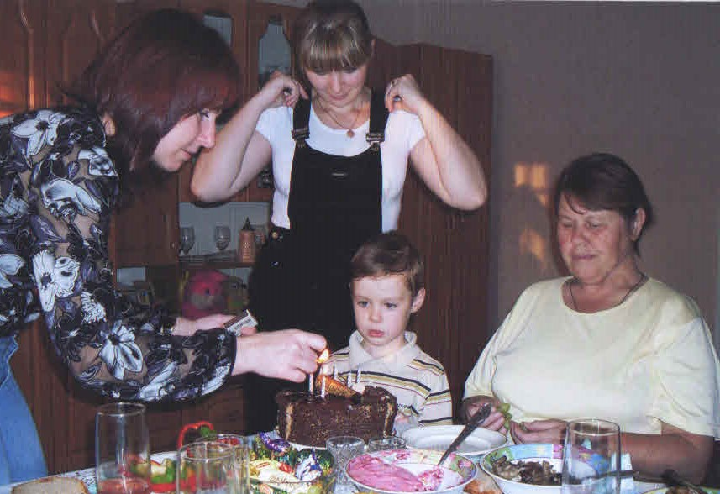
Листая семейный альбом, можно увидеть историю жизни семьи, ее традиции и самые памятные мгновения.

Slide 10
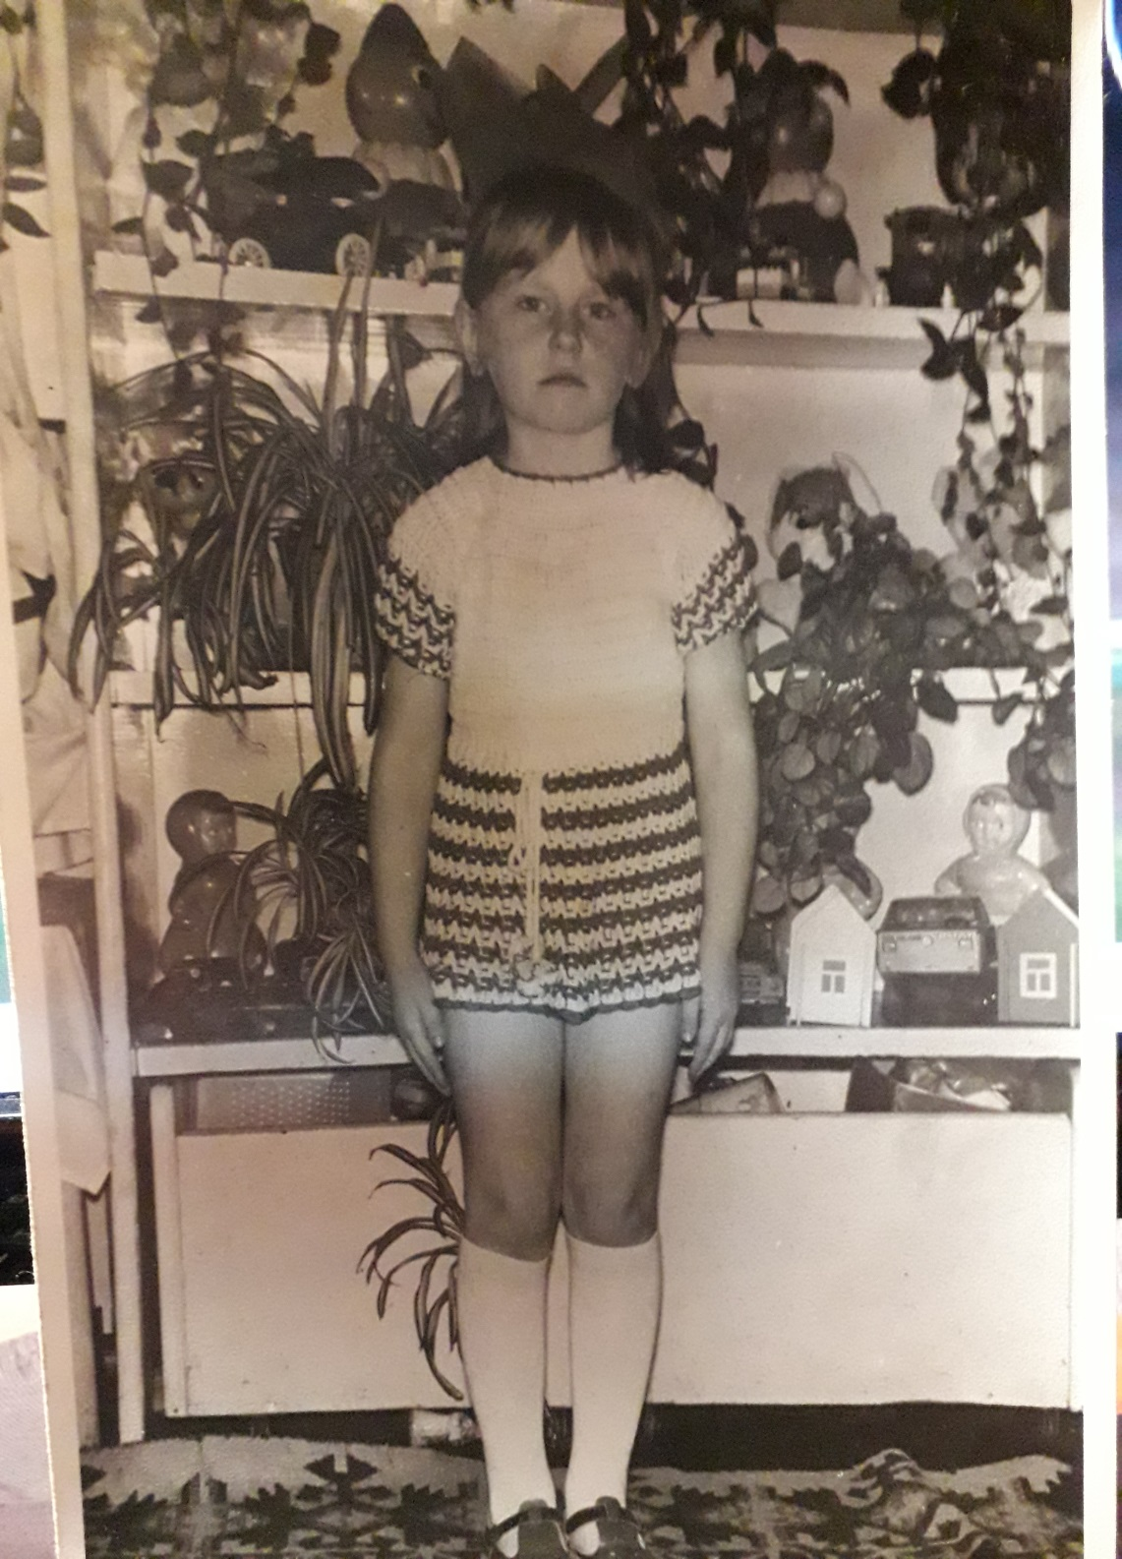
Семейная фотография выхватывает из потока времени, застывшее мгновение, включает твои эмоции, ощущение памяти, и напоминает - у тебя есть прошлое.

Slide 11
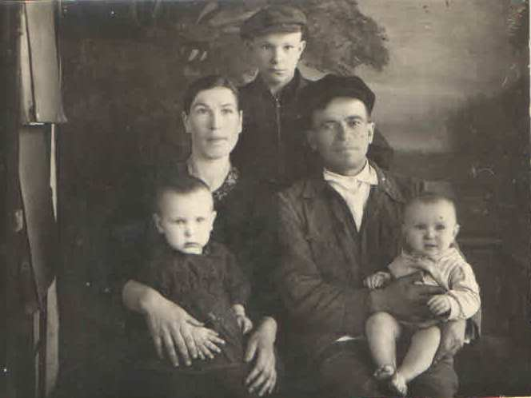
Еще чуть более ста лет назад съемку в фотоателье могли себе позволить только состоятельные люди, а сам факт съемки становился большим событием для семьи.

Slide 12
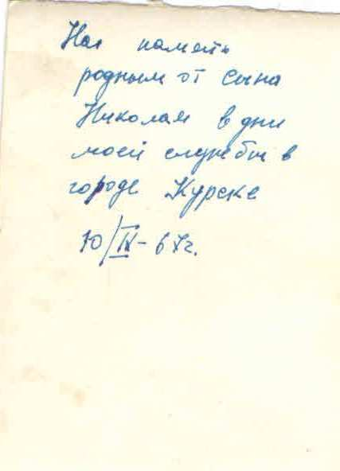
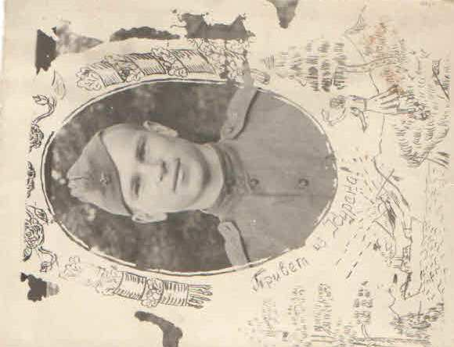
Фотографии рассылали родным и близким с дарственной подписью, каждая карточка становилась семейной реликвией.

Slide 13
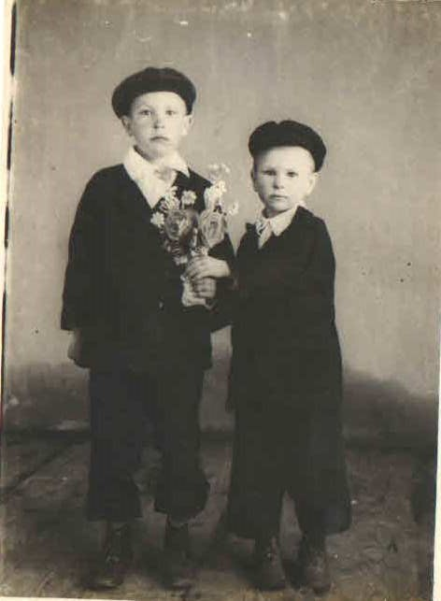
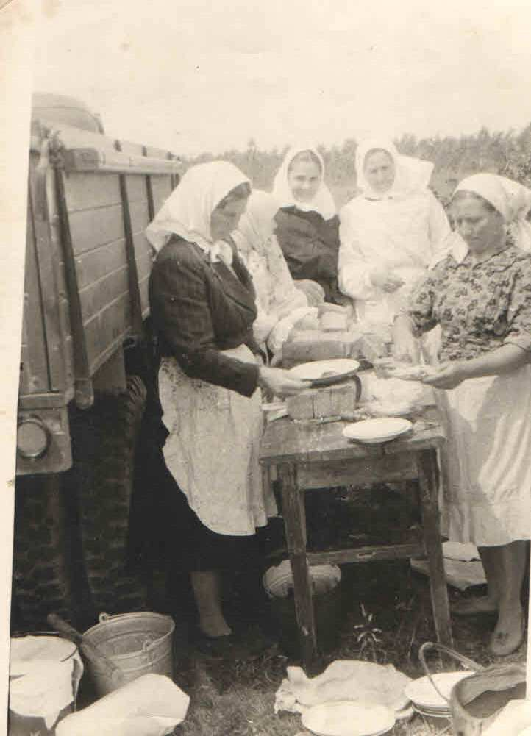
В нашей семье бережно хранятся альбомы моих прабабушек, которых уже нет с нами. Прабабушка Чернышова Нина Николаевна всю жизнь прожила в п. Михайловка, что недалеко от Железногорска. Альбом с фотографиями у неё настоящий, красивый, с уголками для фото. Рассматривая его, я представляю своих предков, смотрю, как они одевались, отдыхали, работали.

Slide 14
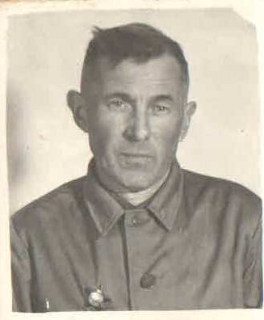
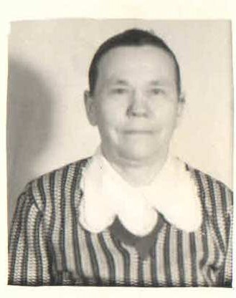
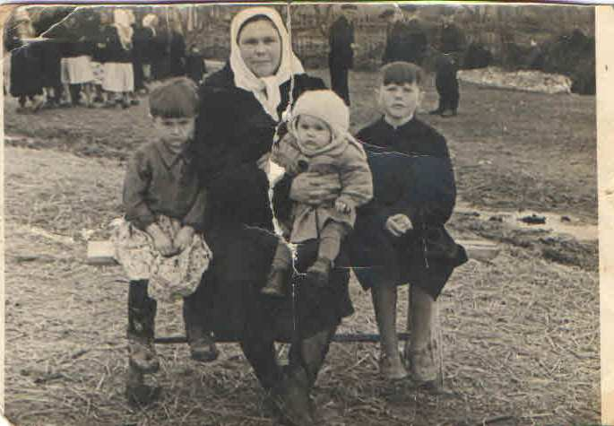
Другая моя прабабушка Тихонина Мария Варфаламеевна всю свою жизнь прожила в д. Рышково, которая находится в Железногорском районе. У неё был свой дом. Да он и сейчас стоит, хотя бабушки нет уже 24 года. И когда я бываю в этом доме, я хожу по комнатам и рассматриваю фото своих родных, прямо как в настоящем музее. Недавно мы с мамой принесли эти фотографии домой и решили оформить альбом.

Slide 15
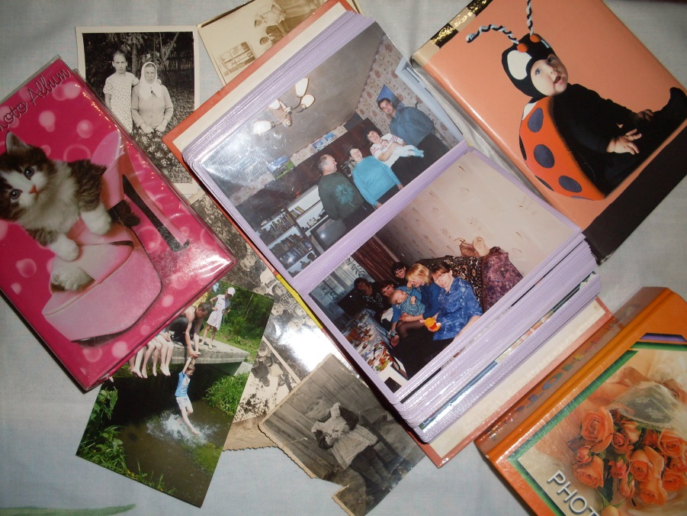
Теперь очень много есть магазинов, где продаются разные фотоальбомы. Да и фотографироваться стали намного больше. У нас дома много фотоальбомов. Мне нравится взять в руки старый фотоальбом и не спеша перелистывать его страницы.

Slide 16
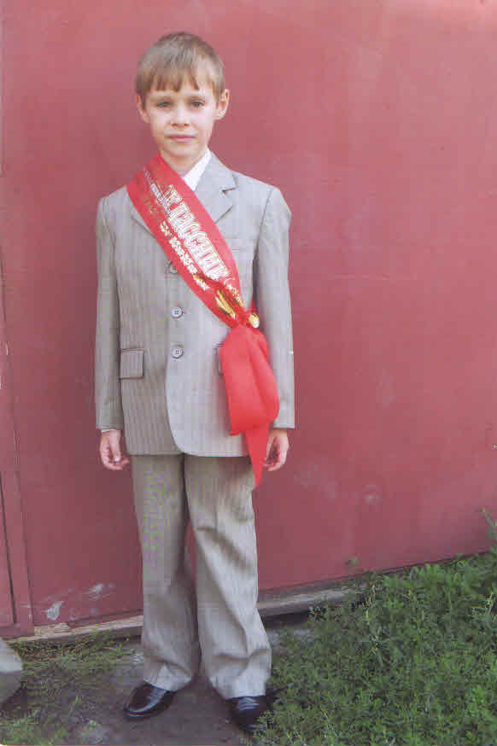
Ах, чего только не было с нами -
Первый шаг, первый класс, первый вальс.
Все, чего не расскажешь словами,
Фотографии скажут про нас.

Slide 17
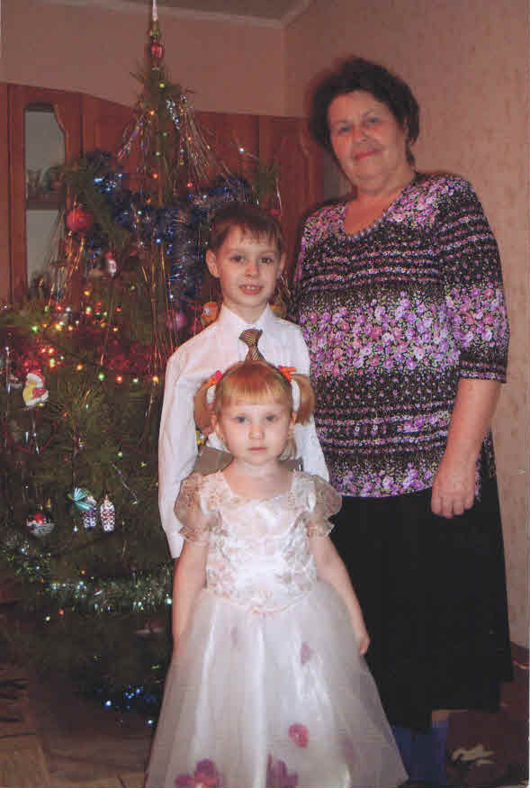
Сколько всякого мы позабыли,
Сколько снова забудем потом.
Чтобы вспомнить, какими мы были,
Загляните в семейный альбом.

Slide 18
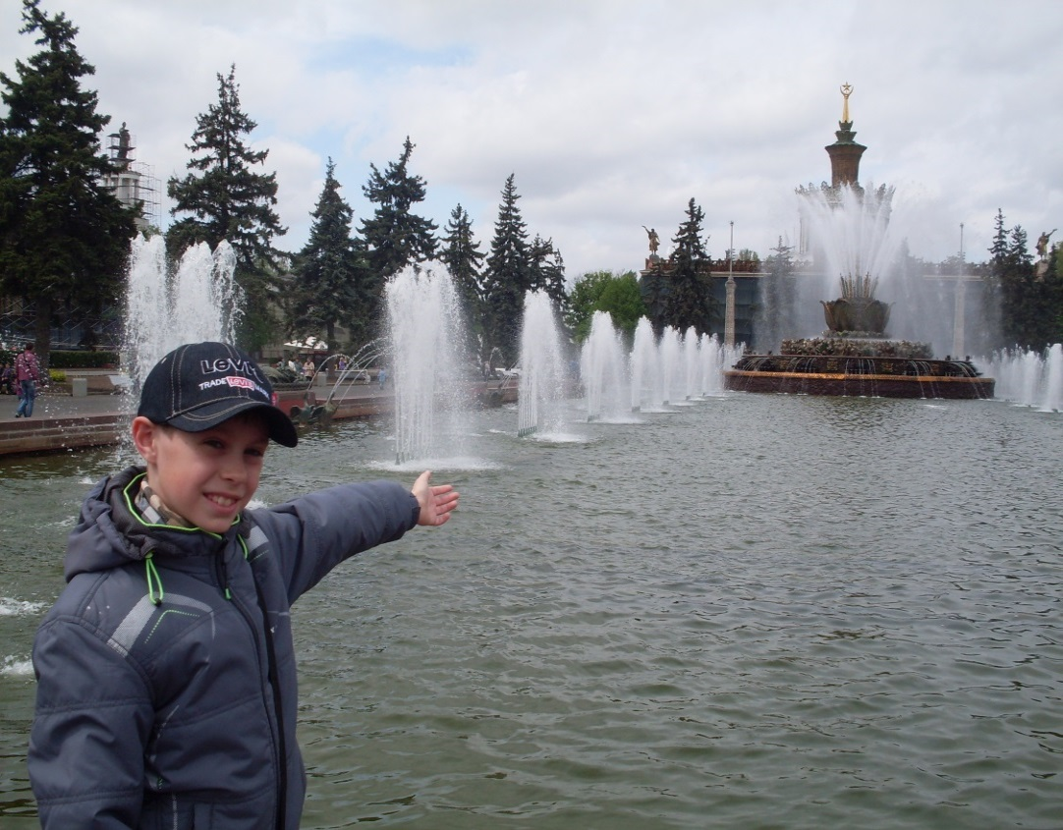
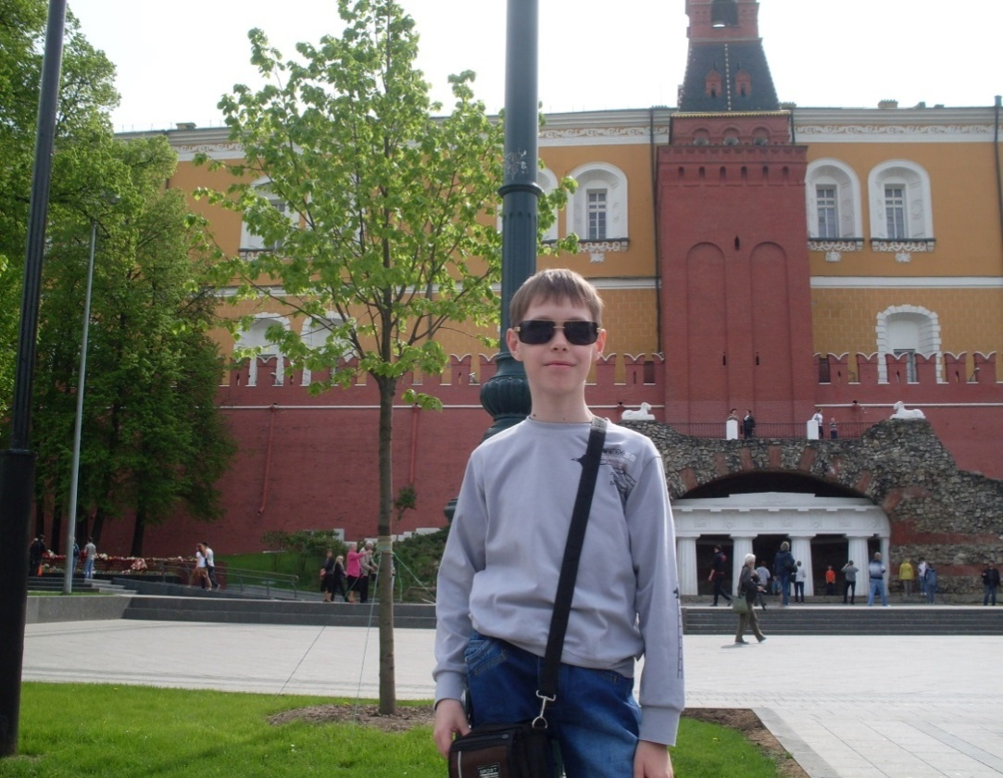
Все нам дорого –
каждая малость,
Каждый миг в отдаленье любом. Чтобы все это не потерялось, Сохраните семейный альбом.

Slide 19
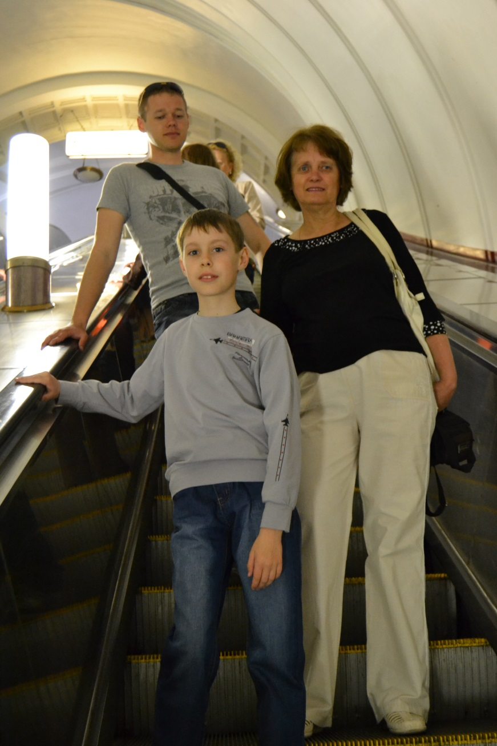
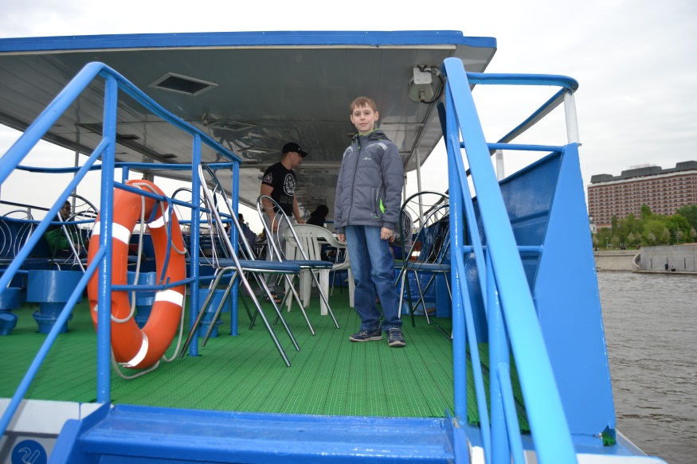
И летят за страницей страницы -
Наших дней верстовые столбы,
И в домашнем альбоме хранится
Фотокопия нашей судьбы.

